Slide 1
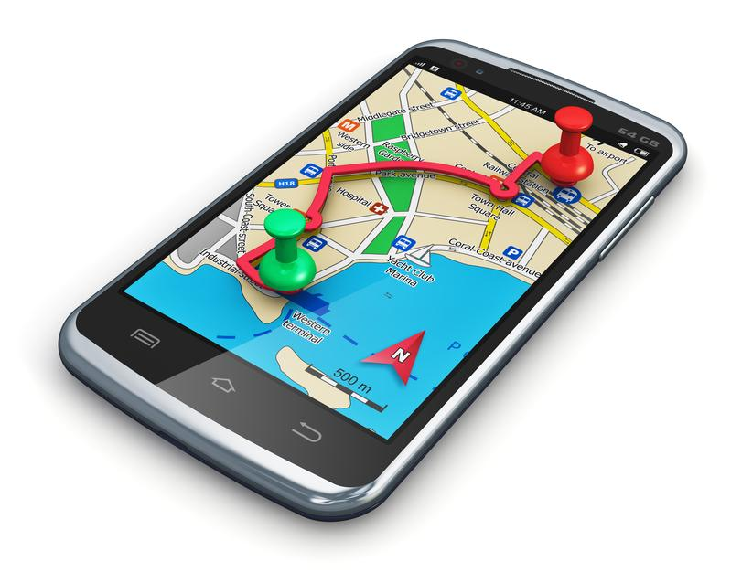
Smart Guide The Internet of Cultural Things
Автори:
Андрей Петров
Александър Петров
Пловдивски университет "Паисий Хилендарски"
Notes:
" Проектът Интелигентен туристически гид ще създаде мобилно приложение за туристически маршрути в различни български географски райони с културна значимост

Slide 2
Основни цели
Мобилно приложение за Android и iOS
Превръщане на приложението в персонален гид
Въвличане на общността
Популяризиране на туристически обекти
Notes:
Основните цели, които авторите си поставят са изграждането на мобилно приложение за платформите Андроид и iOS. Приложението ще играе ролята на умен персонален гид, като ще се цели въвличане на културни и неправителствени организации, занаятчии, държавни институции, младежта и други. Основната цел на приложението е както да помага на туристите така и да промотира значими културно исторически обекти в България

Slide 3
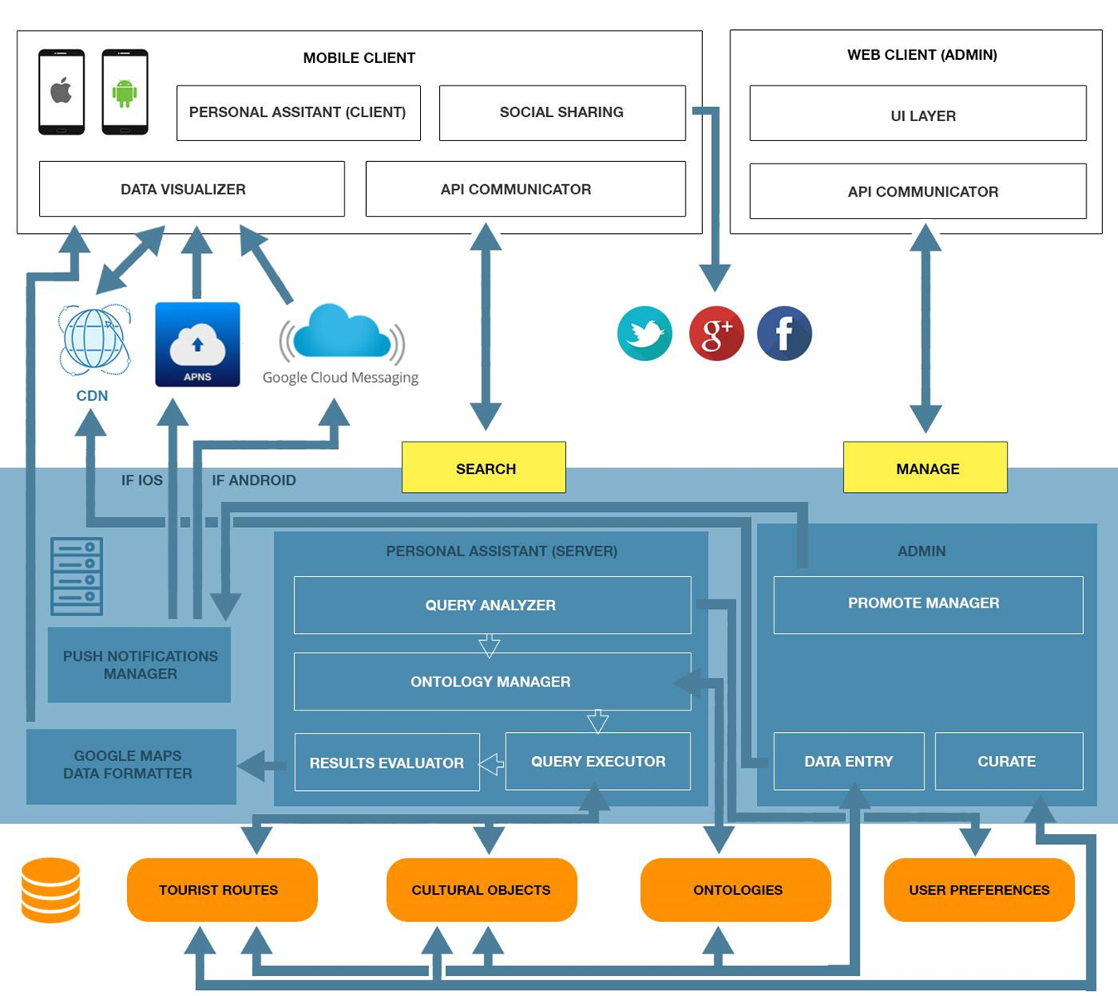
Notes:
Архитектура на приложението

Slide 4




Мобилно приложение за Android и iOS
Notes:
Авторите смятат да използват технологията реакт нейтив, създадена от фейсбук, която позволява унифицирането на кода и предоставя възможност за създаване на едно приложение, което може да бъде експортнато както за андроид, така и за iOS. По този начин се покриват над 90% от мобилните устройства, които се използват по света.

Slide 5
Основни функционалности
Търсене на обекти и маршрути
Възможност за виртуални разходки
Информация за значими обекти
Споделяне в социалните мрежи
Notes:
Основната група потребители на приложението са туристите. Ще е възможно търсене на обекти и маршути. Търсенето на обекти ще се извършва по категории и локация. В режим на търсене, спрямо текущата геолокация на потребителя, той ще получава най-близките до него резултати в зависимост от зададени критерии на търсене (музеи, галерии, монументи, археологически обекти и други). Обектите ще бъдат категоризирани посредством онтологии. При търсене на маршрути, потребителят ще открива туристически маршрути в близост до него, създадени от други потребители (първоначално от администратори), които ще показват и продължителността на обиколката. Всеки обект ще съдържа полезна информация на няколко езика. Предвижда се някои от обектите да предоставят и виртуални разходки. По този начин туристите, които нямат физическата възможност да достигнат даден обект, ще могат да се запознаят с него. При изминаването на даден маршрут, потребителят ще има възможност да го сподели сред приятелския си кръг в социалните мрежи. По този начин авторите предвиждат популяризиране на приложението.

Slide 6

Превръщане на приложението в персонален гид
Notes:
Приложението ще играе ролята на персонален асистент в качеството си на туристически гид. Анализът на потребителските данни ще се извършва спрямо различни критерии - езикова настройка на телефона, геолокация, предпочитани търсения. Ролята на асистента е да предоставя полезна информация на потребителя спрямо неговите предпочитания. Проактивността на приложението ще позволява потребителите да бъдат уведомявани, когато наближат обект, който представлява интерес за тях, въз основа на анализ на предишни търсения на туриста. Предвидено е уведомителните съобщения и информацията, която потребителят получава, да може да бъде филтрирана и от настройките на приложението.

Slide 7

Въвличане на общността
Notes:
Освен основната група потребители - туристи, в приложението ще има и други потребителски роли. Както споменахме, за първоначалните данни ще се погрижат администраторите. Авторите си поставят за цел да въвлечат занаятчии, собственици на галерии, съдържатели на музеи, които ще имат правата да създават обекти, като ще трябва да предоставят необходимата информация, снимки и желателно виртуална разходка. За да бъдат стимулирани в обогатяването на данните на приложението, тяхните обекти ще бъдат промотирани в резултатите от търсенията.

Slide 8
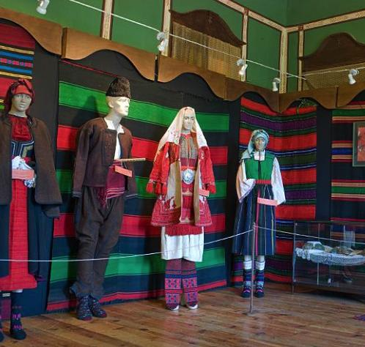
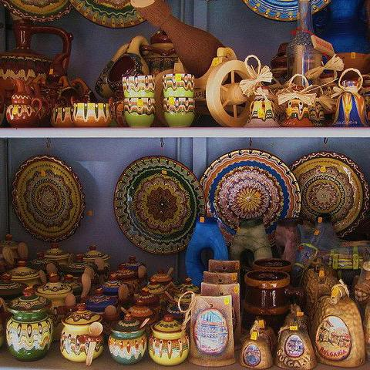


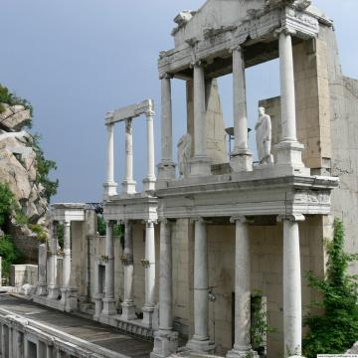
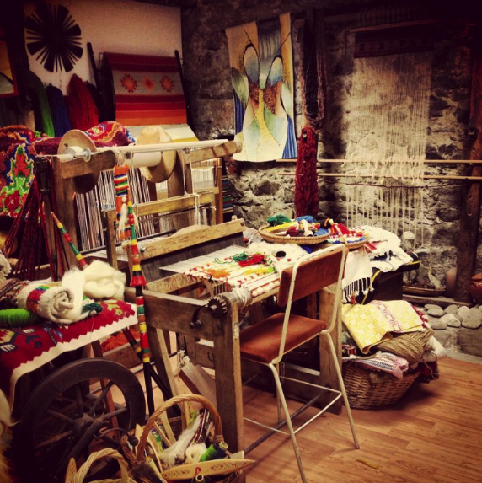

Популяризиране на туристически обекти
Notes:
С Популяризирането на туристическите обекти ще става посредством споделянето на маршрутите през социални сайтове като това ще увеличи значително интереса и използването на интелигентния туристически гид от все повече и повече туристи, които ще споделят един с друг маршрутите, които са изминали и ще коментират местата, които са посетили. Потенциалът на пазара за мобилни приложения и притежанието на смартфон от голямото мнозинство туристи, особено от по-младите поколения, допринасят за изключително голяма целева група и лесно разпространение на приложението.

Slide 9
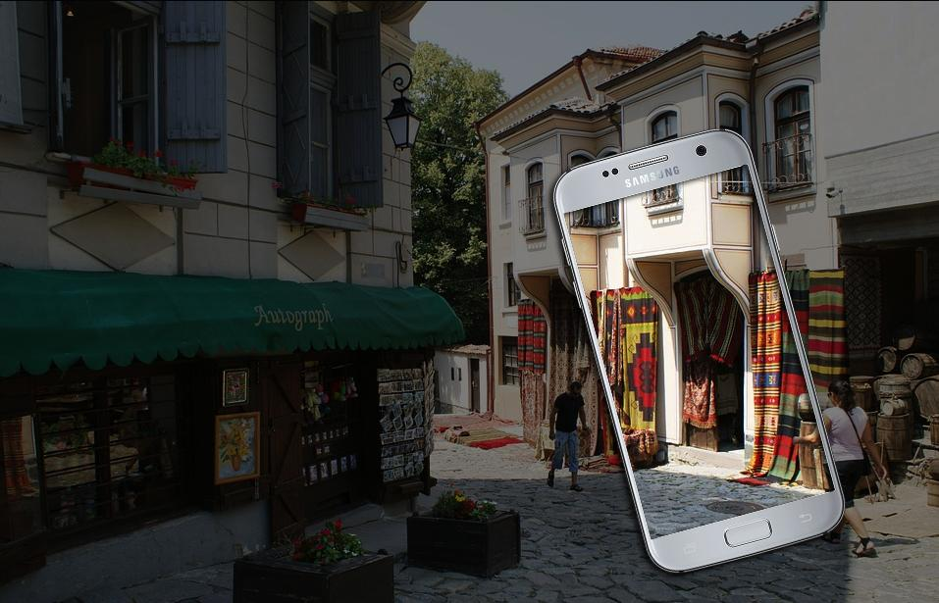
Стартиране на проекта
Notes:
С След оформянето на техническите изисквания и изборът на технологиите, авторите са предвидили конкретни стъпки за изпълнения на задачите като са разделили процеса на 4 основни фази като първият район, който ще бъде дигитализиран, е Старият град на Пловдив и по-специално - улицата на занаятите.
Във фаза едно на проекта ще бъде изградена прототипна версия на приложението, в което да може да се въвеждат обекти от администратори. Ще се изградят онтологии, с които ще се постигне категоризацията на обектите и те ще могат да бъдат откривани от потребителите.
Във фаза две ще се реализира търсенето по геолокация, създаването на маршрути от обекти и възможността за споделяне на маршрути в социалните мрежи.
Във фаза три на проекта ще бъде реализиран персоналния асистент, който ще прави анализ на данните и ще играе ролята на виртуален гид.
В последната фаза ще се въведат данните необходими за успешното стартиране на проекта, които включват координати, имена, информация, снимков материал и виртуална разходка на обектите. След въвеждането на данните приложението ще бъде пуснато за свободен достъп на андроид и епъл магазините.
Въ в

Slide 10

Дискусия и въпроси
Notes:
С Време за въпроси и отговори
Въ в

